Slide 1
Классы и ООП.

Slide 2
Агенда
Хорошие практики в программировании
Методы. varargs параметры
Ссылочные и примитивные типы данных
Системные переменные
Классы, как объединение данных и логики
POJO
Перегрузка методов
Модификаторы доступа, static, final
this
Вложенные классы
Статические вложенные классы
Наследование
super
Абстрактные классы
Интерфейсы
Пакеты
enum - перечисления

Slide 3
Хорошие практики в программировании
Названия переменных – отражают смысл того, что в переменной хранится
Названия методов – отражают смысл того, что метод делает.
Закомментированный код удаляют сразу
«Время жизни» переменной минимальное.
Форматирование – единообразное
Самодокументирующийся код

Slide 4
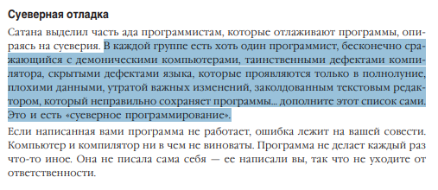
Цитата дня.

Slide 5
Метод.
Метод (функция) – фрагмент кода, состоящий из нескольких инструкций.
У метода есть имя, которое используется для его имени
Метод может что-то возвращать в вызывающий его код.
Метод заранее объявляет тип того, что он будет возвращать.
У метода могут быть побочные эффекты:
Отправка в сеть, запись в файл, вывод на консоль.
У метода могут быть параметры(агументы). Типы и имена параметров объявляются заранее.
Для вызова метода нужно явно указать все параметры
demo

Slide 6
Методы. varargs
Обычно количество и тип параметров для метода зафиксировано.
Но существует конструкция, позволяющая вызывать методы с переменным количеством аргументов

Slide 7
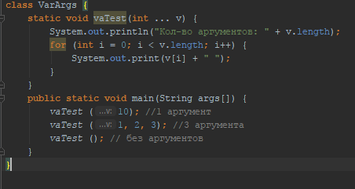
Varargs

Slide 8
varargs. Правила
записывается ParamterType ... name
Такой параметр может быть только один
Такой параметр должен быть последним в списке аргументов
в теле функции такой параметр используется как обычный массив
demo

Slide 9
Системные переменные
Java позволяет некоторые аргументы командной строки использовать в любом месте программы.
Такие аргументы начинается с префикса –D, например –DdefaultNumber=42
System.getProperty(“defaultNumber”) вернет “42”
Чтобы не преобразовывать строку в числа или Boolean, у классов-оберток для примитивов есть набор метод Integer.getInteger(“variableNumber”),Boolean.getBoolean(),...
Demo

Slide 10
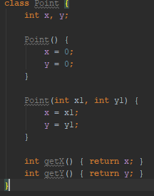
ООП. Классы
Объекты – это совмещение методов и переменных.
Разные объекты могут принадлежать к одному классу
Класс определяет объекты со схожим поведением(методы) и состоянием(поля).
Методы внутри класса могут свободно использовать переменные класса
Методы снаружи класса могут использовать только те переменные, к котором разрешен доступ.
Синтаксис объявления класса class <Name> { <VarType> varName = ...; <VarType> methodName() {
} }

Slide 11
Классы. Конструкторы.
Класс – это просто описание, какие переменные и методы доступны.
Сами переменные хранятся в экземплярах класса (instance)
В разных экземплярах хранятся разные переменные.
Чтобы создать новый экземпляр – нужно вызвать конструктор класса с помощью оператора new.
Конструктор класса – это специальный метод, который задает начальные значения переменным экземпляра.
Конструктор имеет то же имя, что и класс, может иметь параметры, но у него не пишется возвращаемое значение.
Конструкторов может быть несколько, с разными параметрами
Если явно не определить ни одного конструктора, то автоматически будет создан конструктор по умолчанию без параметров.
Если определить хоть один конструктор с параметрами, то конструктор по умолчанию создан не будет.
Demo. Конструкторы.

Slide 12
Описание класса
class Point
{int x, y;
Point ()
{x=0; y=0;
}
Point (int x1,int y1)
{x=x1; y=y1;
}
int getX() {return x;}
int getY() {return y;}
}
Экземплярные переменные (instance variables)
Конструкторы (перегруженные)
Методы класса (methods)
12

Slide 13
Классы и методы Создание ссылочных переменных и объектов класса
Point p1;
создана ссылочная переменная
p1 = new Point();
создан объект
Point p2 = new Point();
«короткая форма»
создания объекта
Point p3 = p1;
создана ссылочная переменная
указывающая на p1
P1 >
объект
p3
13

Slide 14

Package (пакеты)
package – это логическая группировка классов в Java
package является аналогом папки, а класс – аналогом файла, если сравнивать package и файловую систему.
Каждый класс должен принадлежать ровно к одному package
Имя класса должно быть уникально в пределах package
package может быть вложен в другой package
имя package, к которому принадлежит класс всегда пишется самой первой строчкой в файле:

Slide 15
Зачем нужны package’и
Чтобы не было конфликтов имен, например в разных частях приложения или библиотек может встречаться класс с именем Person или Point
Легче найти какой-то связанный класс, если все связанные классы находятся в одном пакете.
Пакеты могут использоваться для инкапсуляции, скрывая свое не публичное содержимое.
Документация для какого-то компонента системы, состоящего из нескольких классов может быть написана в файле package-info.java и привязана не к классу, а к пакету. https://docs.oracle.com/en/java/javase/13/docs/api/java.base/java/lang/package-summary.html

Slide 16
Java import.
Чтобы использовать какой-то класс – нужно обращаться по его полному имени.
Можно «импортировать» класс (или несколько) – и тогда к нему можно будет обращаться по короткому имени
Существует возможность импортировать статическое поле (обычно константу) или метод и использовать их даже без короткого имени класса.
Пакет java.lang.* неявно импортируется в любую программу

Slide 17
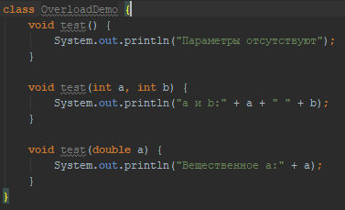
Перегрузка методов
Создание методов с одинаковым именем, но с разными параметрами.
Demo

Slide 18
Статические переменные
Объявление: static <type> <name>
Обращение: <classname>.<varname>
Статические переменные:
создаются в единственном экземпляре
существуют вне зависимости от объектов класса
создаются JVM в момент первого обращения к классу
допускают обращение до создания объектов класса
Demo

Slide 19
Статические методы
Статические методы:
могут вызывать только другие статические методы данного класса
должны обращаться только к статическим переменным
внутри статических методов нельзя использовать ссылки this и super
Бывают статические блоки кода, которые выполняются один раз – при загрузке класса в JVM.
Demo

Slide 20

Хорошие практики в программировании. Часть 2.
Лучший код это тот ...
... которого нет
Его не надо поддерживать
Его не надо читать и разбираться в нём
В нём нет ошибок!
Это так же относится к комментариями

Slide 21
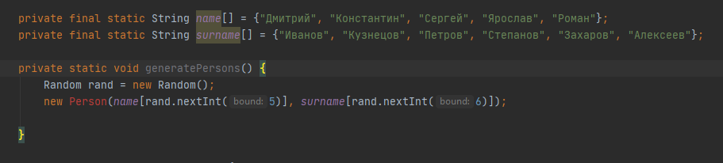
Ваш код будет меняться. Постоянно.
Поэтому код нужно писать так, чтобы при внешних изменения – модификаций кода был минимальное количество.

Slide 22
Использование IDEA.
Автогенерация кода позволяет использовать некие шаблоны для часто повторяющихся действий.
Генерация геттеров и сеттеров
Генерация конструктора с разными параметрами
toString/equals/hashCode
Выбираем место, куда хотим вставить сгенерированный код
Нажимаем Alt+Insert
Выбираем, что хотим сгенерировать и параметры.
+ Lombok

Slide 23
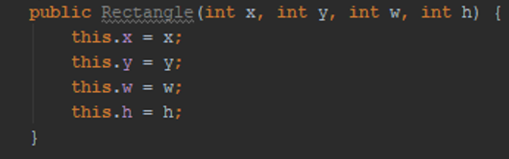
Ключевое слово this
Чтобы обойти скрытие переменной экземпляра параметрами

Slide 24
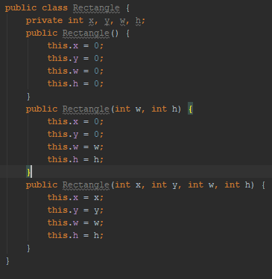
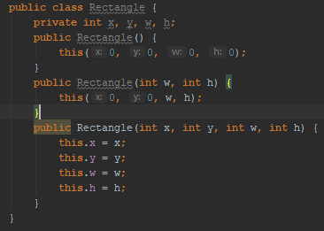
this
2. Чтобы вызвать один конструктор из другого конструктора (explicit constructor invocation)

Slide 25
Вложенные классы
Один класс может располагаться внутри другого
Может использоваться для логической группировки небольших классов
Вложенные классы могут быть не статическими – иметь доступ к переменным внешнего класса.
Могут быть статическими – не иметь доступа к переменным внешнего класса.

Slide 26
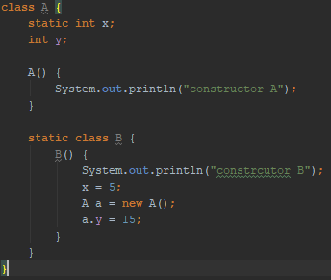
Статические классы
Статический вложенный класс является статическим членом класса, в который он вложен. Т.е. он не может напрямую работать с нестатическими переменными и методами внешнего класса.
public class Test {
public static void main(String[ ] args)
{
A.B b = new A.B();
}
}

Slide 27
Внутренние классы
Внутренний класс является обычным членом внешнего класса, т.е. существует только в составе объекта внешнего класса и имеет прямой доступ к переменным и методам внешнего класса.
Объект внутреннего класса может существовать только внутри объекта внешнего класса

Slide 28
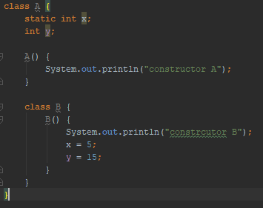
Внутренние классы
public class Test {
public static void main(String[ ] args)
{ A a = new A();
A.B b = a.new B();
}
}

Slide 29
Наследование
Если один класс наследует другой, то у него появляется доступ к переменным и методом из родительского класса.
Общая форма объявления класса, наследующего суперкласс:
class <subclass_name> extends <superclass_name>
{
//тело класса
}
Java не поддерживает множественного наследования классов

Slide 30
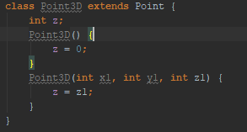
Наследование

Slide 31
Порядок вызова конструкторов при наследовании
При создании объекта подкласса всегда вызывается конструктор его базового класса, у того конструктор его базового класса и т.д. вплоть до корня иерархии (класса Object).
Причем если не указано явно (с помощью super) вызывается конструктор без параметров (созданный явно или по умолчанию).
Если подходящего конструктора нет – выдается ошибка компиляции.

Slide 32
ключевое слово super
1. Вызов конструктора непосредственного суперкласса
super (parameters) –
вызов должен быть первым в конструкторе подкласса
2. Доступ к элементу суперкласса, скрытому элементом подкласса
super.var_name или super.metod_name()
(super не влияет на тип доступа)

Slide 33
Модификаторы доступа
Существуют 4 модификатора доступа для переменных и методом
public - доступны всем
protected – доступны всем наследникам и всем классам в том же package
Не распространяется на вложенные package (т.е. com и com.mera - разные)
private – доступны только внутри класса и внутри файла
default (package-private) - доступны членам того же пакета, что и класс

Slide 34
Модификаторы доступа. Поля и методы
package mera;
class Parent
{
public int v1;
int v2;
protected int v3;
private int v4;
}
package acme;
class Child extends Parent
{
public int v1;
int v2;
protected int v3;
private int v4;
}
package mera;
class Other
{
public int v1;
int v2;
protected int v3;
private int v4;
}
классы, объявленных внутри одного файла, всегда имеют доступ ко всем поля
других классов в этом же файле

Slide 35
Модификаторы доступа. Класс
Перед определением класса тоже можно добавить модификатор доступа
В отличие от полей, на уровне класса доступно всего два модификатора:
public – класс можно использовать везде
<package-private> - класс можно использовать только внутри того же пакета.
Существует правило – в одном файле может быть только один класс верхнего уровня с модификатором public

Slide 36
Соглашение JavaBeans
Все переменные – приватные
Есть публичный конструктор по умолчанию без параметров
Для переменных есть геттеры\сеттеры

Slide 37
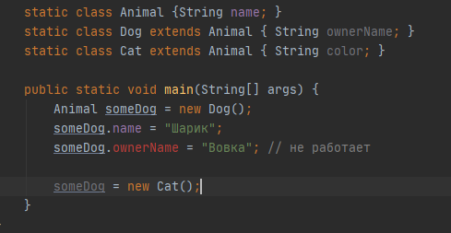
Dynamic Dispatch (Полиморфизм)
Если класс Child наследуется от Parent, то в переменную типа Parent можно записать объект типа Child
При этом, можно будет вызывать методы и использовать переменные, определенные только в Parent

Slide 38
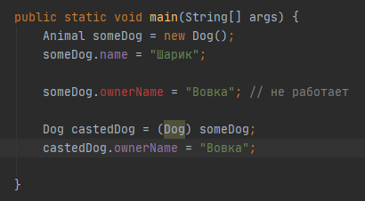
Приведение типов.
В переменной может хранится любой дочерний тип и иногда нужно работать непосредственно с ним.
Для этого нужно использовать приведение типов (type casting) – оператор круглые скобки с именем типа, который нужно использовать

Slide 39
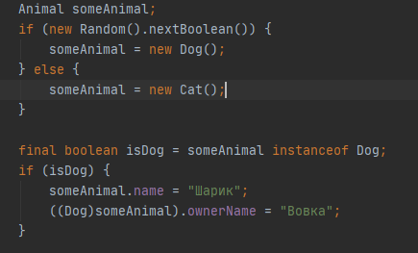
Оператор instanceof
Для проверки, принадлежит ли объект какому-то типу – используется оператор instanceof
Оператор возвращает true, если объект принадлежит указанному типу
instanceof всегда возвращает false для null

Slide 40
Переопределение методов
Переопределение метода (overriding) – создание в подклассе
метода, совпадающего по сигнатуре с методом суперкласса.
Динамическая диспетчеризация методов – это механизм, позволяющий определить какой из переопределенных методов нужно вызвать, во время выполнения, а не во время компиляции.
Динамическая диспетчеризация не работает для статических методов.

Slide 41
Абстрактные класса и абстрактные методы
Абстрактный класс – класс, экземпляр которого нельзя создать, но предоставляющий базу для классов наследников.
Абстрактный метод – это описание метода, без реализации.
Если в классе есть хоть один абстрактный метод – он должен быть абстрактным.
Demo Fabric

Slide 42
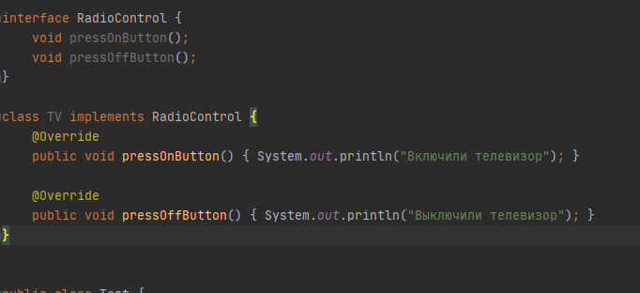
Интерфейсы
Интерфейс похож на абстрактный класс, в котором все методы абстрактные
Класс может реализовать интерфейс (implements)

Slide 43
Интерфейсы
Класс может реализовать несколько интерфейсов
В интерфейсе могут быть объявлены переменные – они неявно становятся константами (final static)
Все методы - public
Все методы – abstract
Но в интерфейсе можно определить реализацию метода. Для этого методу добавляют модификатор default
Интерфейс может наследоваться от другого интерфейса
Если класс реализует не все методы из интерфейса – он должен быть абстрактным

Slide 44
default-методы в интерфейсах
Начиная с Java 8 в интерфейсах можно писать реализацию методов
для этого используется модификатор default
Если класс реализует несколько интерфейсов, у которых default методы совпадают по сигнатуре – ошибка компиляции
Demo Hello,Animal!

Slide 45
Анонимные классы
Является одними из вложенных классов
Позволяет создать класс без имени
Анонимный класс всегда расширяет какой-то класс или интерфейс.
При создании анонимного класса:
Происходит объявление нового класса
Создание объекта этого класса
Demo

Slide 46
Лямбда выражения
Упрощает создание реализаций интерфейсов с одним методом (@FunctionalInterface).
Логически заменяет собой анонимный класс
default методы не мешают создавать лямбда выражения
Внутри лямба-выражений можно использовать только final и effectively-final переменные!

Slide 47
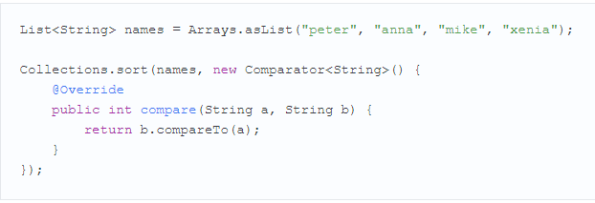
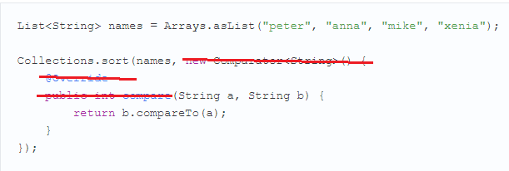
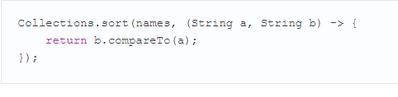


Пример

Slide 48
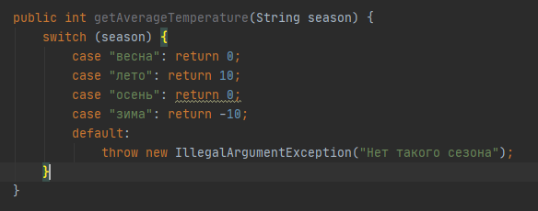
Enum (перечисления)
Перечисление позволяет ограничить множество значений, которое может принимать какая-то переменная
Это позволяет вызывать методы более безопасно, по сравнению с аргументами типа int/String и константами

Slide 49
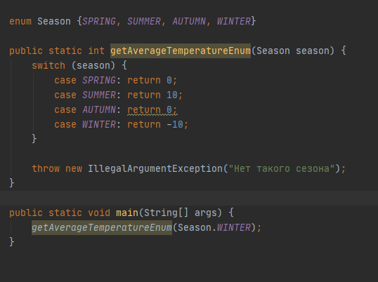
Объявление и использование enum
enum – это тип
enum объявляется как класс, но с ключевым словом enum
Для доступа к элементам перечисления используется синтаксис, похожий на доступ к статическим переменным: ИмяEnum.ИМЯ_ЭЛЕМЕНТА

Slide 50
Enum – это класс
Объявляя enum мы неявно создаем класс производный от java.lang.Enum.
enum Season { ... } неявно преобразовывается в class Season extends java.lang.Enum { ... }.
Явным образом наследоваться от java.lang.Enum не позволяет компилятор, но:
System.out.println(Season.class.getSuperclass());
выводит:
class java.lang.Enum

Slide 51
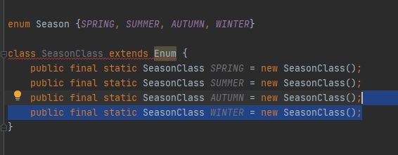
Enum – это класс
Наследование от Enum позволяет использовать методы:
name() – выводит имя элемента (SPRING, SUMMER,...)
ordinal() выводит порядковый номер элемента
values() возвращает массив со всеми элементами
valueOf(String) возвращает элемент перечисления с заданным именем
Учитывая, что все элементы enum’a статические и создаются в единственном экземпляре – их можно безопасно сравнивать через ==
в enum могут быть дополнительные поля и методы - Demo

